Slide 1
Применение проектной технологии
для достижения предметных и метапредметных результатов ООП
на уроках музыки
Алёшечкина Елена Валерьевна
учитель музыки
Муниципальное бюджетное общеобразовательное учреждение «Средняя общеобразовательная школа №5» г. Сосногорска

Slide 2
При реализации федерального государственного образовательного стандарта общего образования нового поколения важны новые подходы к преподаванию предмета «Музыка». Для достижения результатов освоения программы учащимися основной образовательной программы необходимо использование современных образовательных технологий.

Slide 3
В преподавании музыки, я использую различные технологии.
проектная технология
игровая технология
ИКТ
здоровьесберегающая
технология развития ассоциативно-образного мышления

Slide 4
Проект - это специально организованный учителем и самостоятельно выполняемый детьми комплекс действий по решению субъективно значимой проблемы ученика, завершающийся созданием продукта и его представлением в рамках устной или письменной презентации.
Проектная деятельность обучающихся – это совместная учебно-познавательная, творческая или игровая деятельность, имеющая общую цель, согласованные методы, способы деятельности, направленная на достижение общего результата.
Используя её, формирую все виды УУД, добиваясь предметных, метапредметных и личностных результатов.

Slide 5
Проект как способ организации образовательного процесса характеризуют следующие особенности:
взаимодействие педагогов и детей между собой;
поэтапная практическая деятельность по достижению намеченных целей;
возможность для ребенка предвидеть результат и планировать свои дальнейшие шаги, проявить способность, самостоятельность, реализовать свои возможности, почувствовать себя успешным;
логическая завершенность проекта в целом и различных его частей;
предоставление детям различных видов действий на выбор по их собственному усмотрению;
наличие конкретного практического результата для каждого этапа.

Slide 6
Проектную технологию можно применять в классно-урочной деятельности и во внеурочной деятельности.
Уроки могут полностью состоять из работы над проектом или частично использоваться.
Проектные уроки оптимально использовать 1-2 раза в год, ввиду высокой затратности работы над проектом.
Иногда проекты с уроков вытекают в серьезные исследования.
Примерные темы проектов: «Всю жизнь мою несу Родину в душе…», «О подвигах, о доблести, о славе…», «Музыкальный театр: содружество муз», «Музыка и литература в залах картинной галереи», «Музыка в кино» и т.д.

Slide 7
При частичном использовании проектной деятельности на уроке могут использоваться проекты, выполненные отдельными учащимися во внеурочной деятельности, но соответствующие темам уроков. Примерные темы проектов: «История гимнов нашей страны», «Рок –это не просто музыка. Рок - это жизнь», «Русская песня – русская душа», «Творчество С. И. Пахтушкина» (этнокультурная составляющая компонента).

Slide 8
Классификация проектов в изучении предмета «Музыка»
Исследовательские
Информационные
Ролевые
Творческие
Практико - ориентированные

Slide 9
Исследовательские проекты имеют четко продуманную структуру, которая практически совпадает со структурой научного исследования: актуальность темы; проблема, предмет и объект исследования; методы исследования, обсуждение результатов, выводы и рекомендации. Исследовательские проекты - одна из наиболее распространенных форм данного вида деятельности (научно-исследовательская работа по изучению творчества композиторов, деятелей искусства, истории создания инструментов, произведений, жанров, направлений в музыке и т.д.).

Slide 10
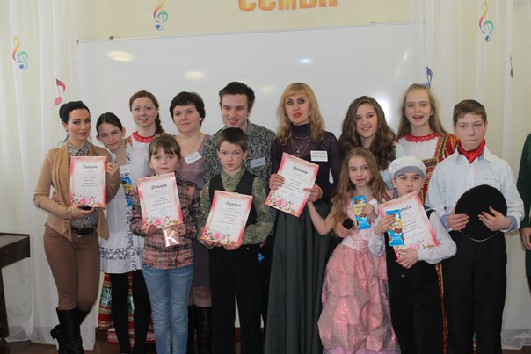
Творческие проекты предполагают максимально свободного и нетрадиционного подхода к выполнению и презентации результатов. Как правило, не имеют детально проработанной структуры совместной деятельности участников - она только намечается и далее развивается в соответствии с требованиями к форме и жанру конечного результата (сценарии праздников, музыкальные вечера, музыкально-литературные композиции, концерты, видеофильмы).
Проект «Две звезды»
Проект «Музыкальная семья»

Slide 11
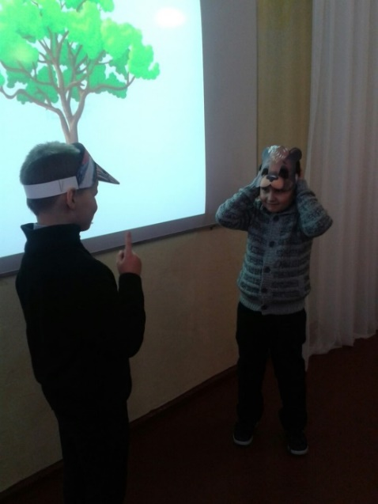
Ролевые проекты требуют большой подготовительной работы, но их воспитательный потенциал трудно переоценить (инсценировка детских опер, мюзиклов, музыкальных сказок). Разработка и реализация таких проектов наиболее сложна. Участвуя в проектах, проектанты берут себе роли каких-либо персонажей с целью воссоздания отношений через игровые ситуации.
Инсценировка песни

Slide 12
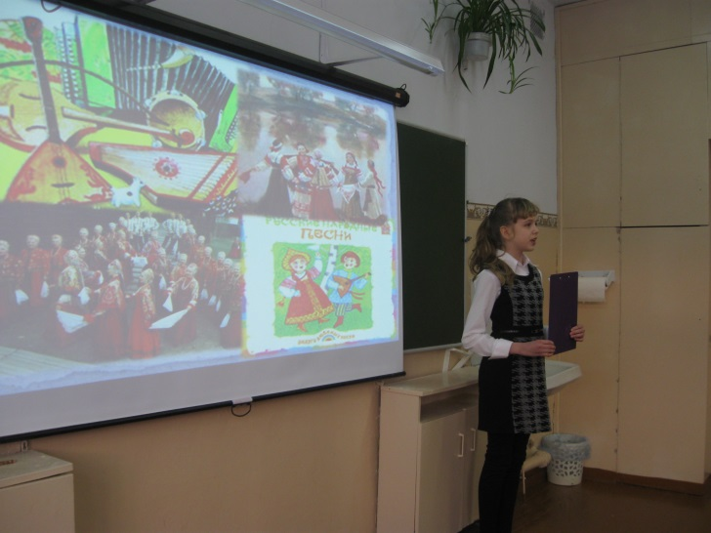
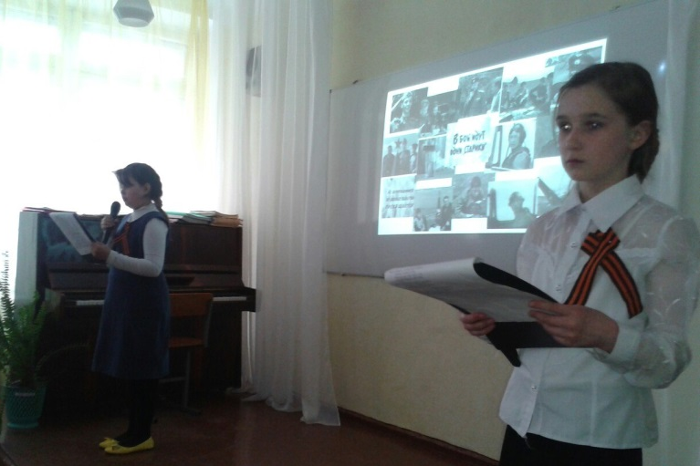
Информационные проекты направлены на сбор информации о каком-либо объекте, явлении, на ознакомление участников проекта с этой информацией, ее анализ и обобщение фактов. Эти проекты, также, как и исследовательские, требуют четко продуманной структуры (оформление стендов, стенгазет, публичные выступления с сообщениями). Выходом проекта часто является публикация в СМИ, в т.ч. в сети Internet.
Проект «Русская песня – русская душа»
Проект «Песни, опаленные войной»

Slide 13
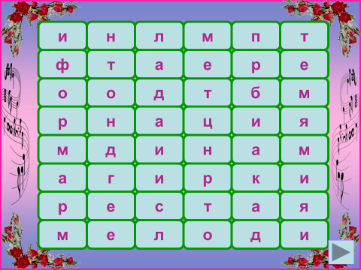
Практико - ориентированные проекты отличают четко обозначенный с самого начала характер результата деятельности его участников. Этот результат обязательно должен быть ориентирован на социальные интересы самих участников (музыкальная экспозиция, проект музыкального кабинета, презентации к урокам по определенной теме, создание музыкальных кроссвордов, филвордов, физкультминуток в Power Point).

Slide 14
Таким образом, проектная технология помогает добиваться
метапредметных результатов (овладение способностью к реализации собственных творческих замыслов; умение анализировать, сравнивать, классифицировать, обобщать; оценивать собственные учебные действия, понимать их успешность или причины неуспешности; участвовать в совместной деятельности на основе сотрудничества, распределения функций и ролей)
предметных (развитие художественного вкуса, умение оценивать произведения разных видов искусств, размышлять о музыке; готовность применять полученные знания и опыт творческой деятельности при реализации различных проектов; участие в создании театрализованных и музыкально-пластических композиций, исполнение вокально-хоровых произведений, музыкальных фестивалей и конкурсов ),
что отвечает требованиям ФГОС ООО.

Slide 15
Литература и интернет-источники
Сергеева Г.П. Педагогические технологии преподавания предмета «Музыка» в образовательных учреждениях/ Актуальные проблемы преподавания музыки в образовательных учреждениях. – М.: ГОУ Педагогическая академия, 2010.
Тараева Г.Р. Компьютер и инновации в музыкальной педагогике/ в 3-х книгах – М.: Классика XXI. 2007
Федеральный государственный образовательный стандарт основного общего образован
http://adengo.ru/kaliningrad-436/muzykalnye-i-tancevalnye-shkoly-70/uroki-muzyki-solfedzhio-fortepiano-196366.html
http://sinyavka-shckol.uxp.ru/?page_id=182
http://okartinkah.ru/kartinki-dlya/kartinki-dlya-uchitelya/fot-kartinki-dlya-uchitelya-29/
http://pedsovet.su/load/393-1-0-45825 - шаблон презентации
https://vk.com/public93849737 - фотографии учащихся

